Slide 1
TRƯỜNG TIỂU HỌC ÁI MỘ A
Bài giảng điện tử Tiếng Việt lớp 2
Viết: Khủng long

Slide 2
Bài 10
TUẦN 23
KHỦNG LONG
TIẾT 3. VIẾT

Slide 3
Yêu cầu cần đạt
- Viết đúng chính tả một đoạn trong bài Khủng long; biết trình bày đúng đoạn văn, viết hoa các chữ cái đầu câu.
- Làm đúng các bài tập chính tả phân biệt uya/uyu; iêu/ươu hoặc uôc/uôt.
Notes:
12

Slide 4
1. Nghe – viết:
Khủng long
Chân khủng long thẳng và rất khoẻ. Vì thế chúng có thể đi khắp một vùng rộng lớn để kiếm ăn. Khủng long có khả năng săn mồi tốt nhờ có đôi mắt tinh tường cùng cái mũi và đôi tai thính.

Slide 5
Tìm hiểu nội dung bài viết
Những bộ phận nào giúp khủng long săn mồi tốt?
Khủng long có khả năng săn mồi tốt nhờ có đôi mắt tinh tường cùng cái mũi và đôi tai thính.

Slide 6
Lưu ý khi viết
Viết hoa tên đầu bài và đầu mỗi câu.
Các dấu chấm, dấu phẩy trong bài.
Các chữ dễ viết sai trong bài:
khoẻ, rộng lớn, kiếm ăn, tinh tường.

Slide 7
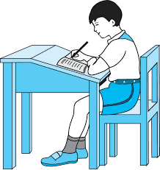
Tư thế ngồi viết
Lưng thẳng.
Không tì ngực xuống bàn.
Đầu hơi cúi.
Mắt cách vở khoảng 25-30cm.
Tay phải cầm bút
Tay trái tì nhẹ lên mép vở để giữ.
Hai chân để song song thoải mái.

Slide 8
1. Nghe – viết:
Khủng long
Chân khủng long thẳng và rất khoẻ. Vì thế chúng có thể đi khắp một vùng rộng lớn để kiếm ăn. Khủng long có khả năng săn mồi tốt nhờ có đôi mắt tinh tường cùng cái mũi và đôi tai thính.

Slide 9
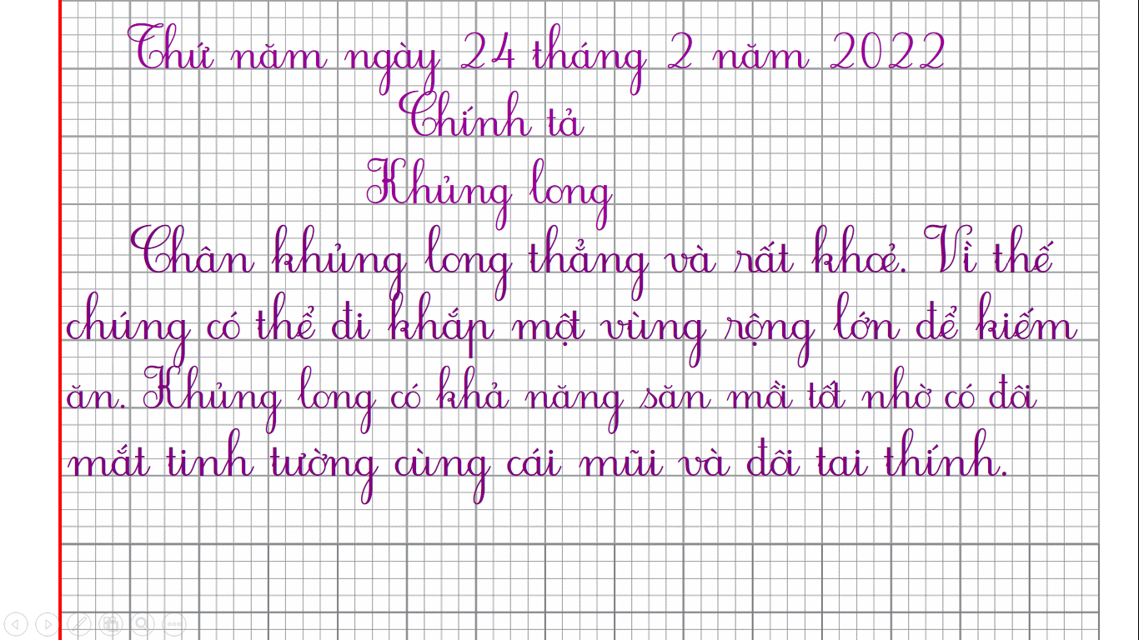
Thứ năm ngày 24 Ǉháng 2 năm 2022
Chính tả
Khủng long
Chân khủng long thẳng và ςất khoẻ. Vì thế
chúng có thể đi khắp một vùng ςộng lớn để kiếm
ăn. Khủng long có khả năng săn mồi tốt nhờ có đôi
mắt tinh tường cùng cái mũi và đôi tai thính.
Notes:
GVHD HS trình bày cân đối, đừng nên quá máy móc việc bắt HS phải lùi mấy ô mấy ô. Điểu này sẽ tạo nên sự cứng nhắc cho HS trong cuộc sống.

Slide 10
2. Chọn uya hoặc uyu thay cho ô vuông.
- Đường lên núi quanh co, khúc khuỷu.
- Mẹ tôi thức khuya dậy sớm làm mọi việc.

Slide 11
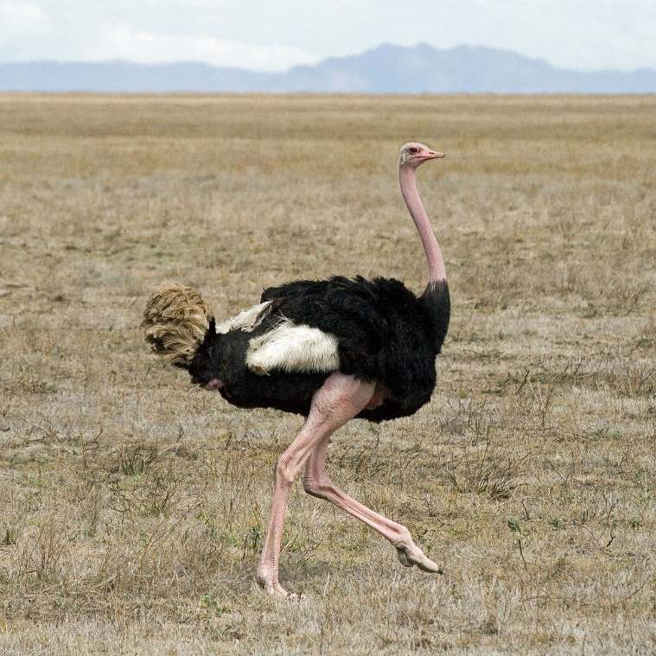
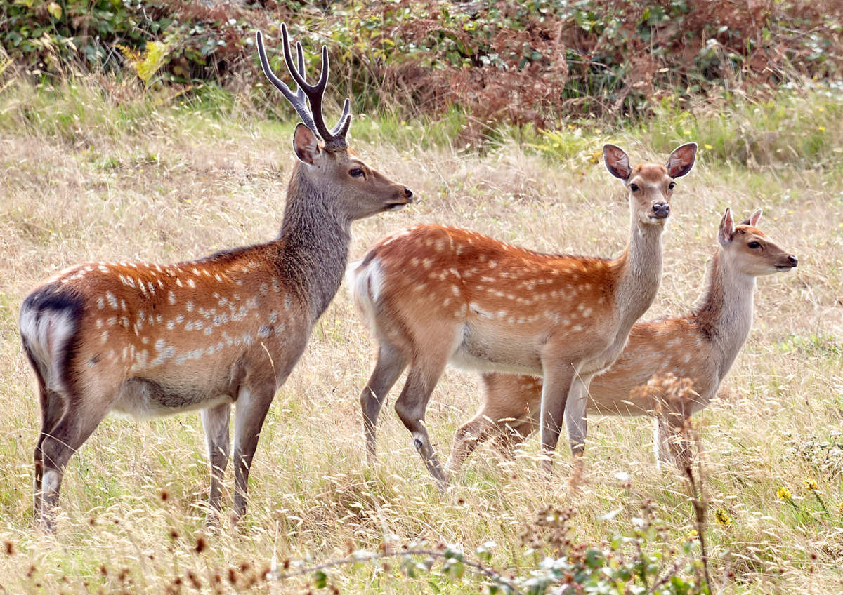
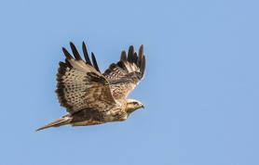
3. Chọn a hoặc b.
a. Nhìn hình, tìm từ ngữ chứa iêu hoặc ươu để gọi tên loài vật.
3
1
2
M: 1. diều hâu
2. đà điểu
3. hươu sao

Slide 12
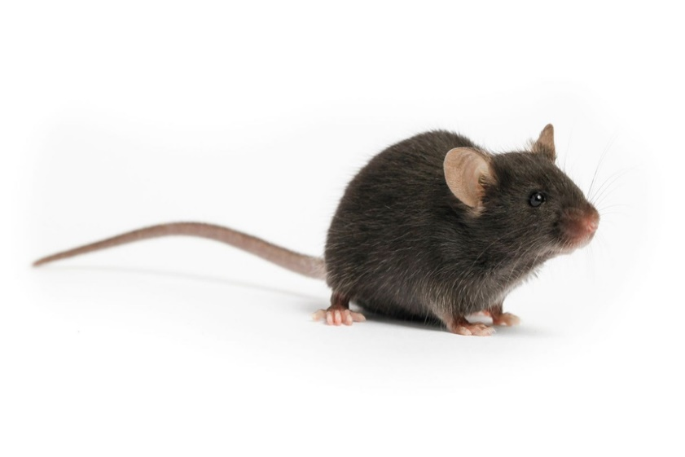
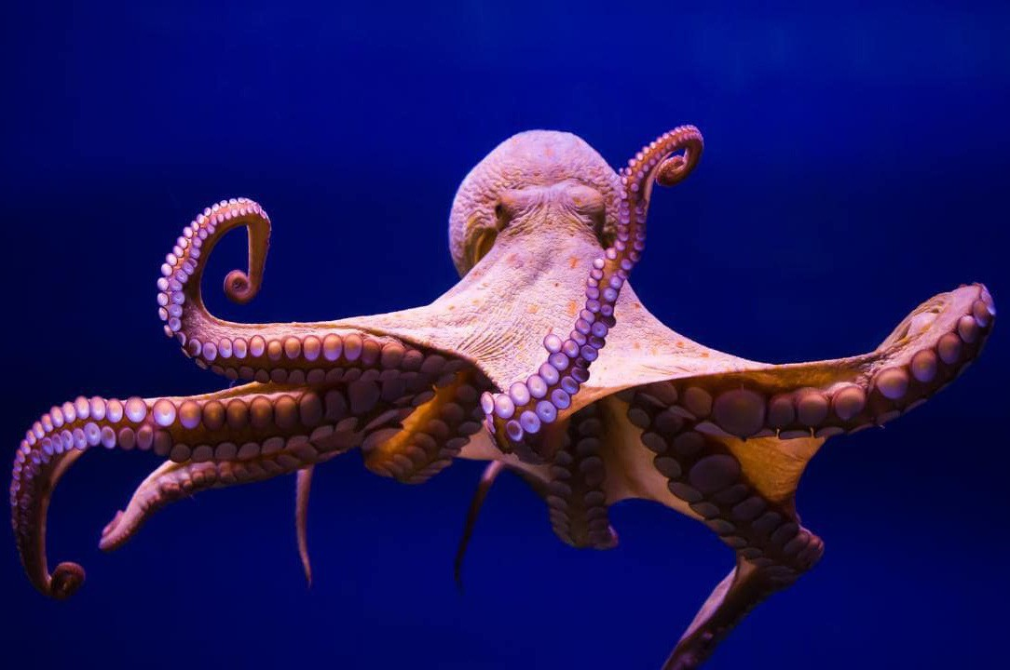
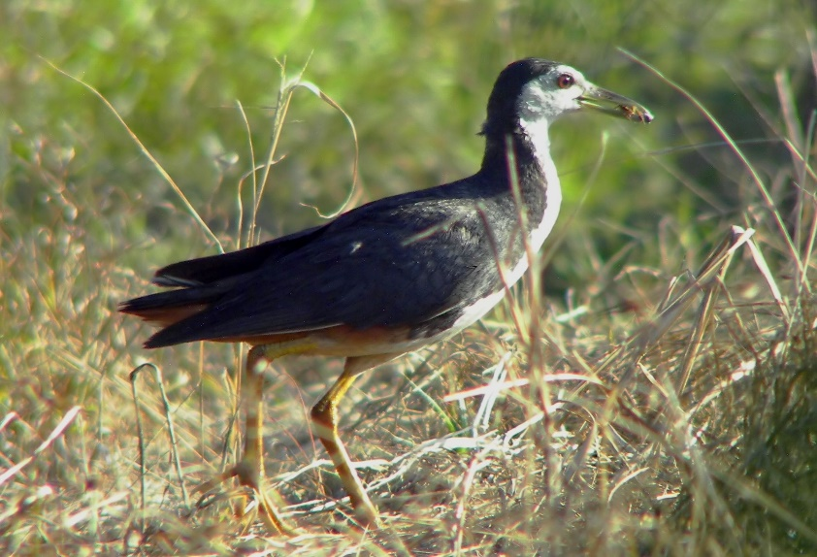
3
Chọn a hoặc b:
b. Nhìn hình, tìm từ ngữ chứa uôt hoặc ươt để gọi tên loài vật:
1
2
3
1. chuột
2. bạch tuộc
M: 3. chim cuốc

Slide 13
TẠM BIỆT CÁC CON!

